Slide 1




感谢选择大敏姐姐原创高品质HSK系列课件!
@大敏HSK原创课件
dmgqs01
本课件和教学视频著作权归大敏姐姐所有，未经授权进行搬运、洗稿、二次转发、销售等侵权行为，都属于违法。违者绝对追责到底！

Slide 2

使用须知👇
本PPT需使用Microsoft Ofice软件，支持内容(图文/GIF/音频/动画)编辑、修改。
本PPT必须全屏播放才有动画和音效，手机打开和非全屏播放无效果。
本PPT包含：教学内容和目标、课堂中老师涉及的英语句子、学生教学内容。
动画修改方式：当前内容上，鼠标右键进行素材替换。请勿删除！否则无动效！
如有问题欢迎来大敏姐姐直播间连麦咨询，直播时间会提前在朋友圈发布：
dmgqs01
本课件和教学视频著作权归大敏姐姐所有，未经授权进行搬运、洗稿、二次转发、销售等侵权行为，都属于违法。违者绝对追责到底！

Slide 3

教学内容和目标
学生能够了解并掌握
主题
有生命的植物
（1）“随机、宁愿、A归A”的意义和用法
语言点
（2）正确使用本课辨析的词语“连同——一起”
（1）了解“陡峭”的“陡”字中的“左耳旁”及带有“左耳旁”的汉字常表达的意义
词汇
（2）熟悉并掌握“随即、土壤、不解、愣、陡峭、茂盛、覆盖、坠、臂、梢”的意义
和用法。
篇章
（1）理解课文内容
（2）按课文P183练习5中的提示简述课文内容
（3）在简述课文的基础上完成“写一写”

Slide 4



Standard Course
HSK 6
Lesson 18

Slide 5

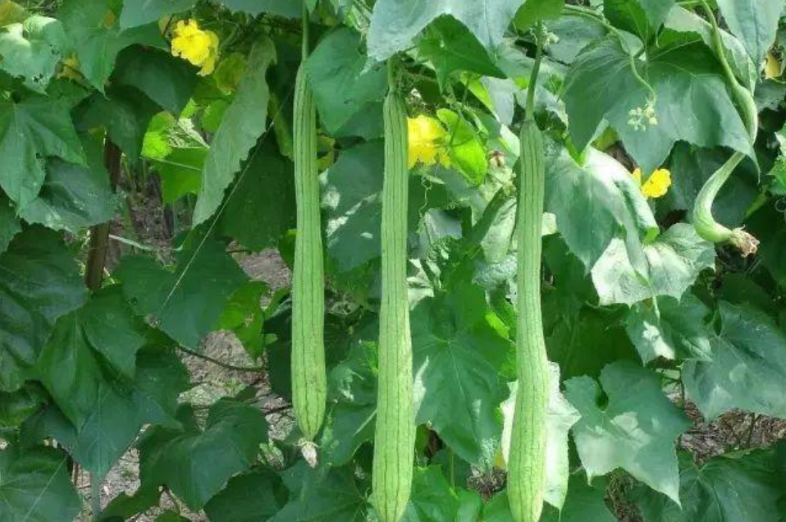
《HSK标准教程6--第十八课》
HSK Standard Course 6 Lesson 18
第18课 神奇的丝瓜
Lesson 18
The magical towel gourd
Part 1

Slide 6

复习
Review
纳闷儿
颤抖
迟钝
笨拙
文雅
新陈代谢
筛选
感慨
焦急
悠闲

Slide 7
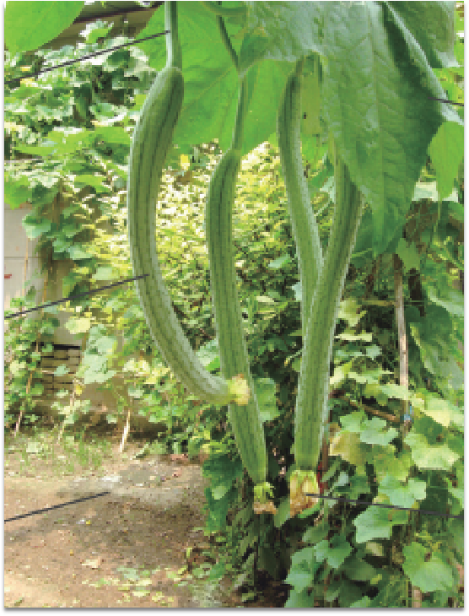
热身
Warm-up
根据下图选择合适的名称填入相应的位置
丝瓜 瓜茎 花瓣 瓜叶 土壤
瓜茎
瓜叶
丝瓜
土壤
花瓣

Slide 8
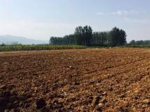

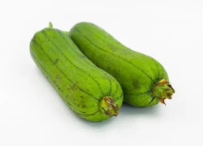

生词
New Word
shénqí
神奇
adj. magical, miraculous
我们总是惊叹于大自然的神奇。

Slide 9




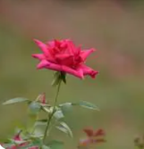
生词
New Word
sīɡuā
丝瓜
n. towel gourd, sponge gourd
丝瓜是很常见的食材。

Slide 10



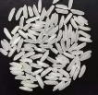
生词
New Word
suíjí
随即
adv. immediately,presently
吃完饭，妈妈随即去了超市。

Slide 11




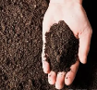
生词
New Word
zhū
株
m. used for plants and trees
这株花很难养活。

Slide 12

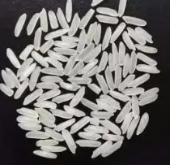

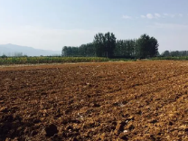
生词
New Word
lì
粒
m. used for granular objects
他的碗里剩下了几粒米。

Slide 13

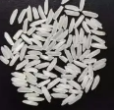



生词
New Word
tǔrǎnɡ
土壤
n.soil
中国东北的土壤是黑色的。

Slide 14


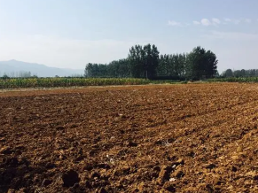


生词
New Word
féiwò
肥沃
adj.fertile,rich
黑土是最肥沃的土壤。

Slide 15

练一练
Practise
shénqí
sīɡuā
sīɡuā
神奇
adj. magical, miraculous
丝瓜
n. towel gourd, sponge gourd
随即
adv. immediately,presently
zhū
lì
tǔrǎnɡ
féiwò
株
m. used for plants and trees
粒
m. used for granular objects
土壤
n.soil
肥沃
adj.fertile,rich

Slide 16


生词拓展
New Word Expansion
即使-即日-立即-当即-一拍即合
即
国王很欣赏他，当即赐给他一大片土地。
兄弟俩一拍即合，决定合伙干件大事。
土壤-接壤-沃壤-穷乡僻壤-天壤之别
壤
在背风向阳、排水好的沃壤上，迎春花生长旺盛。
中国拥有的陆地边界线，与周边20个国家接壤。

Slide 17
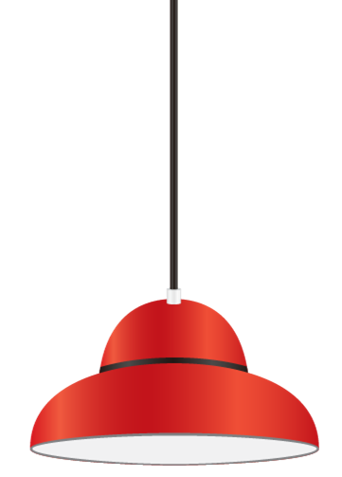
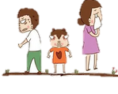

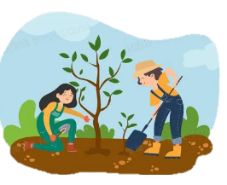
语言点
Language Point
缺乏父母之爱的孩子，不安全感也会随即产生。
在公司的内部会议上，大家对这个产品一致看好，总经理更是信心百倍，随即开始制定市场开拓方案。
随即
副词——表示紧跟着就发生
春天，孩子们在楼旁空地上开出一个小小的花园，随即种上了一棵树、几株花和几粒丝瓜种子。

Slide 18
练一练
Practise
为“随即”选择适当的位置
他答应 A 了 B 一声， C 把手里的东西 D 递给我。
（ C ）
他匆匆进了屋， A 说完必要的话之后 B 转身离去， C 根本不顾及对方究竟 D 听懂了多少。
（ B ）

Slide 19
练一练
Practise
为“随即”选择适当的位置
我亲眼看到， A 一只鸟死了，另外 B 几只衔着那只死鸟飞到附近一个池塘的上空，将它 C 扔进池塘，D 又飞回原地。鸟中的首领哀叫了一阵后，带着队伍在池塘上空盘旋几圈，然后边叫边飞向远处。
（ D ）

Slide 20




生词
New Word
zīrùn
滋润
v. to moisten
jīnɡyà
惊讶
adj. surprised, astonished
lènɡ
愣
adv. stubbornly, willfully
zhàoyào
照耀
v. to shine, to illuminate
他不忙又有钱，生活滋润极了。
清晨的太阳照耀在孩子脸上。
上班的时间他居然回家了，我很惊讶。
他被我这个问题问得愣住了。

Slide 21
生词
New Word
bámiáozhùzhǎnɡ
拔苗助长
to pull up seedlings to help them grow, to spoil things by a desire for quick success
nìnɡyuàn宁愿
adv. would rather
píjuàn
疲倦
adj. tired, weary
给孩子过多的学习压力等于拔苗助长。
我的姐姐宁愿不结婚也不想将就。
爬完山大家都很疲倦。

Slide 22
练一练
Practise
zīrùn
zhàoyào
jīnɡyà
滋润
v. to moisten
照耀
v. to shine, to illuminate
惊讶
adj. surprised, astonished
bámiáozhùzhǎnɡ
lènɡ
nìnɡyuàn
píjuàn
拔苗助长
to pull up seedlings to help them grow, to spoil things by a desire for quick success
愣
v. to prop up, to sustain, to support
宁愿
adv. would rather
疲倦
adj. tired, weary

Slide 23
生词拓展
New Word Expansion
发愣-愣神儿-愣住-愣是-愣头愣脑
愣
我望着他，愣住了，一时说不出话来。
就在大家一愣神儿的工夫，火箭点火启动了。

Slide 24


语言点
Language Point
我心中难免不解：古人是怎么想的，愣是编出个拔苗助长的故事来？要是我，宁愿用别的比喻。
宁愿
动词——用于选择关系的复句。
表示比较了利害得失之后，选取一种做法。
常用搭配“宁愿……也要/也不……”。
也可说“宁可、宁肯”。
咱们宁愿多花点钱，也要买个质量好的。
他就是这样，宁愿吃苦受累，也决不求人。

Slide 25
练一练
Practise
用带“宁愿”的句子回答问题
一个房子条件不错，但到学校需要一个小时；另一个房子条件差些，但五分钟就能走到学校。你选择哪个房子？
我宁愿住条件差些的房子，也不愿花那么多时间在路上。
我宁愿多走路，也不愿住条件差的房子。

Slide 26
练一练
Practise
用带“宁愿”的句子回答问题
坐公共汽车比较舒服，但是路上会堵车，时间没有保证；坐地铁很挤，但是时间有保证。你怎么去？
我宁愿挤地铁也要保证时间。/我宁愿堵车也不想挤地铁。
少睡会儿觉，把作文写完；该睡觉就睡觉，作文不写了。你会怎样？
我宁愿少睡会儿觉也要把作文写完。/我宁愿不写作文也要睡觉。

Slide 27
生词
New Word
jīnɡ
茎
n. stem
zhuànɡ
幢
used for buildings
dǒuqiào
陡峭
adj. steep, precipitous
喇叭花的茎很长。
我住在我们小区的六幢。
这座山很难爬，太陡峭了。

Slide 28
生词
New Word
tǐnɡbá
挺拔
adj. tall and straight
màoshènɡ茂盛
adj. luxuriant, exuberant, flourishing
fùɡài
覆盖
v. to cover
shuǐní
水泥
n. cement
军人总是站得很挺拔。
我的家乡有一片茂盛的树林。
用纸巾覆盖上倒翻的水。
现在的楼都是用水泥造的。

Slide 29
练一练
Practise
jīnɡ
zhuànɡ
dǒuqiào
茎
n. stem
幢
used for buildings
陡峭
adj. steep, precipitous
tǐnɡbá
màoshènɡ
fùɡài
shuǐní
挺拔
adj. tall and straight
茂盛
adj. luxuriant, exuberant, flourishing
覆盖
v. to cover
水泥
n. cement

Slide 30
生词拓展
New Word Expansion
陡立-陡然-陡变-陡坡-陡峭-陡降
陡
明天，气温将会陡降，请注意保暖。
进入5月后，市场上菜价陡然下降。
茂盛-繁茂-根深叶茂-图文并茂
茂
当年我们一起种下的那棵松树，已经枝繁叶茂了。
这个广告不但要图文并茂，而且要有声有色。

Slide 31
生词拓展
New Word Expansion
昌盛-盛怒-盛行-盛开-盛产-丰盛
盛
他本就不会说话，盛怒之下更是结结巴巴。
东汉时期，佛教传入中国，到隋唐时已相当盛行。
覆灭-颠覆-覆盖-天翻地覆
覆
紫禁城在帝制覆灭后，于1914年辟为“古物陈列所”。
高山的顶端覆盖着白雪，山下却是绿树红花。

Slide 32
语言点 ：A归A
Language Point： A归A
“A归A”是口语格式，加强让步语意，下文表示意义上的对应和逆转。
For example
不解归不解，我每天工作疲倦了，都要去看看那几棵丝瓜。
老张心里很不满意：大家都有意见，为什么偏叫我去说？ 不满归不满，老张也只能去，谁让他是长辈呢！
朋友之间，开玩笑归开玩笑，但千万别过了头。

Slide 33
练一练
Practise
完成句子
咱们好归好，你要是做事不公平___________________。
我不会给你留情面的
如果有什么困难
生气归生气，你_________________，我还是会帮你的。
不买了
喜欢归喜欢，价格那么贵，他还是决定__________。

Slide 34
生词
New Word
shēnɡjī
生机
n. life, vitality, vigor
huābàn
花瓣
n. petal
diǎnzhuì
点缀
v. to embellish, to adorn, to decorate
xiétiáo
协调
adj. coordinated, harmonious
在战争中，人们几乎看不到生机。
这种花的花瓣有两个颜色。
他喜欢用花点缀自己的家。
他的动作不太协调，需要练习。

Slide 35
生词
New Word
róuhé
柔和
adj. mild, gentle, soft
fènliànɡ
分量
n. weight
zhāoqìpénɡbó
朝气蓬勃
full of youthful spirit
她的声音非常柔和，很舒服。
爷爷的话在家里十分有分量。
他很喜欢看到朝气蓬勃的孩子。

Slide 36
练一练
Practise
shēnɡjī
huābàn
diǎnzhuì
生机
n. life, vitality, vigor
花瓣
n. petal
点缀
v. to embellish, to adorn, to decorate
xiétiáo
róuhé
fènliànɡ
zhāoqìpénɡbó
协调
adj. coordinated, harmonious
柔和
adj. mild, gentle, soft
分量
n. weight
朝气蓬勃
full of youthful spirit

Slide 37



作业
Homework
作业
用下列词语造句：
足以：_____________________。
随即：_____________________。
惊讶：_____________________。
覆盖：_____________________。
点缀：_____________________。
分量：_____________________。

Slide 38
《HSK标准教程6--第十八课》
HSK Standard Course 6 Lesson 18
第18课 神奇的丝瓜
Lesson 18
The magical towel gourd
Part 2

Slide 39
热身
Warm-up
想一想，下列词语之间有什么联系
随 | 随即、随着、随身、随后、随从、随便、随时、随口、随意、随地、跟随
奇 | 神奇、好奇、新奇、稀奇、奇怪、奇妙、奇特、奇景、奇谈、奇迹、千奇百怪
转 | 转眼、转身、转头、转念、转变、转学、转为、转瞬、好转、回转
落 | 坠落、降落、飘落、掉落、散落、洒落、日落、落后、落下、落花、落叶、落地

Slide 40
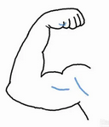
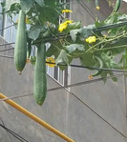
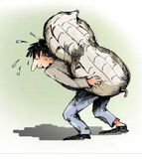

生词
New Word
xuánɡuà
悬挂
v. to hang, to suspend
悬挂的香蕉可以保存较长时间。

Slide 41
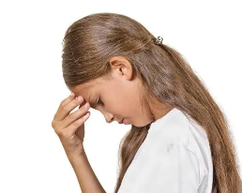
生词
New Word
fùdān
负担
v. to bear, to shoulder
他家有四个孩子，负担很重。

Slide 42

生词
New Word
zhuì
坠
v. to fall, to drop
因为恶劣天气，飞机坠到了海里。

Slide 43
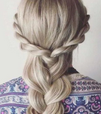
生词
New Word
chénzhònɡ
沉重
adj. heavy
父亲的死给了他沉重的打击。

Slide 44
生词
New Word
jiézhì
节制
v. to control, to check
适当玩游戏是一种放松，但需要节制。

Slide 45
生词
New Word
biànzi
辫子
n. braid, pigtail
她每天要花很长时间扎辫子。

Slide 46
生词
New Word
bì
臂
n. arm
运动员的臂力很大。

Slide 47
练一练
Practise
xuánɡuà
fùdān
zhuì
悬挂
v. to hang, to suspend
负担
v. to bear, to shoulder
坠
v. to fall, to drop
chénzhònɡ
jiézhì
biànzi
bì
沉重
adj. heavy
节制
v. to control, to check
辫子
n. braid, pigtail
臂
n. arm

Slide 48
生词拓展
New Word Expansion
下坠-坠落-坠毁-摇摇欲坠-耳坠儿
坠
飞机终于停止了下坠，但仍在不停地摆动。
12级狂风把大楼上的广告牌刮得摇摇欲坠。
臂膀-上臂-臂章-左膀右臂-失之交臂
臂
几天前，妈妈挤公交汽车上下班时，摔坏了臂膀。
有的人能抓住机会，有的人却总与机会失之交臂。

Slide 49
语言点
Language Point
货物连同清单一并送过去。
连同
（连词，“连、和”的意思。常用于两个名词之间）
共同点
都有A和B一同的意思，但“连同”是连词，“一起”是副词，不能换用。
一起
明天你把作业和考试成绩一起带给他吧。
（副词，用于动词前边）

Slide 50
练一练
Practise
选择“连同”或“一起”填空
把上衣________裤子都弄脏了。
连同
一起
下个星期小王去上海出差，你跟他________去吧。
一起
我跟朋友________住在一所离学校很近的公寓里。
连同
到期后，请把借款________利息一并还给我。

Slide 51
生词
New Word
hē
呵
int. (indicating astonishment) ah, oh
yǔrìjùzēnɡ
与日俱增
to grow with each passing day
shāo
梢
n. tip, thin end of a twig
chuízhí
垂直
v. to be perpendicular, to be verticalquo
冬天，人们呵出的气是白色的。
现在社会上的竞争与日俱增。
鸟住在树梢上。
这个楼和地面不垂直，很危险。

Slide 52
生词
New Word
diào
吊
v. to hang, to suspend, to dangle
huànɡ
晃
v. to shake, to sway
duàndìnɡ
断定
v. to form a judgment, to conclude
liántónɡ
连同
conj. together with, along with
这个木头太重了，他们吊不起来。
打开窗的时候，风铃会晃动。
警察断定是他杀了这个女人。
他的朋友连同他的家人反对他的婚事。

Slide 53
练一练
Practise
hē
yǔrìjùzēnɡ
shāo
chuízhí
呵
int. (indicating astonishment) ah, oh
与日俱增
to grow with each passing day
梢
n. tip, thin end of a twig
垂直
v. to be perpendicular, to be verticalquo
diào
duàndìnɡ
liántónɡ
吊
v. to hang, to suspend, to dangle
断定
v. to form a judgment, to conclude
连同
conj. together with, along with

Slide 54
生词拓展
New Word Expansion
树梢-眉梢-辫梢-末梢-头发梢
梢
提起这几年家里的变化，父亲不由得喜上眉梢。
你的头发梢开叉了，得该去理发店修剪一下。

Slide 55
练一练
Practise
土壤 照耀 花瓣 粒 滋润
找个空闲时间，找一块空地，种上几_________种子。只要有肥沃的_________，水的_________，阳光的_________，很快就能发芽开花了。红色的_________点缀在绿叶之间，让人看了心情愉快。
粒
土壤
滋润
照耀
花瓣

Slide 56
生词
New Word
āotū
凹凸
concave-convex，
uneven
xiūjiàn
修建
v. to build，to construct
bùkěsīyì
不可思议
inconceivable,
unimaginable
她的声音非常柔和，很舒服。
爷爷的话在家里十分有分量。
他很喜欢看到朝气蓬勃的孩子。

Slide 57
生词
New Word
páihuái
徘徊
v. to pace up and down,
to walk to and fro
yìrújìwǎnɡ
一如既往
as usual，as always
他徘徊在街口，不知道去哪。
我会一如既往地爱你。

Slide 58
复习
Review
āotū
xiūjiàn
bùkěsīyì
凹凸
concave-convex，uneven
修建
v. to build，
to construct
不可思议
inconceivable, unimaginable
páihuái
yìrújìwǎnɡ
徘徊
v.to pace up and down, to walk to and fro
一如既往
as usual，as always

Slide 59
练一练
Practise
断定 负担 与日俱增 惊讶 疲倦
与日俱增
这个孩子已经联系十几天没来上课了，我的担心_________，_________他一定是出什么事了。放学后，我来到男孩儿的家，看到了满脸_________的妈妈，她刚看到我时，很_________，随即抱歉地说：“最近孩子的父亲因为交通事故去世了，由于_________不起学费，孩子只好退学去打工。”听到这个消息，我的心沉重起来，真希望大家都能伸出文段得手帮助这个孩子渡过难关。
断定
疲倦
惊讶
负担

Slide 60
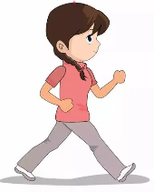

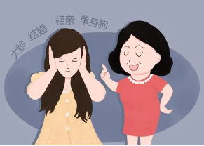
练一练
Practise
用所给的词语改写句子
时间紧迫，你们先走，然后我马上动身。（随即）
时间紧迫，你们先走，随即我马上动身。
这种产品一再降价，可就是卖不动，让人觉得不可思议。(愣)
这种产品一再降价，愣是卖不动，让人觉得不可思议。
让我嫁给他，还不如让我一辈子不结婚。（宁愿）
让我嫁给他，我宁愿一辈子不结婚。

Slide 61

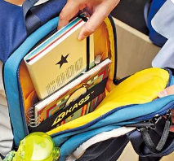

练一练
Practise
用所给的词语完成句子
我敢说这件事肯定是他干的，因为别人没有这个机会。(断定)
我断定这件事肯定是他干的，因为别人没有这个机会。
妈妈把午饭和课本一起放进我的书包里了。（连同）
妈妈把午饭连同课本一起放进我的书包里了。
希望你像以前一样继续关心支持我们。（一如既往）
希望你一如既往继续关心支持我们。

Slide 62
作业
Homework
作业
模仿例子，写出更多的词语
例：负担：承担 担任 担当 分担
随即：_______________________
照耀：_______________________
疲倦：_______________________
协调：_______________________

Slide 63
《HSK标准教程6--第十八课》
HSK Standard Course 6 Lesson 18
第18课 神奇的丝瓜
Lesson 18
The magical towel gourd
Part 3

Slide 64

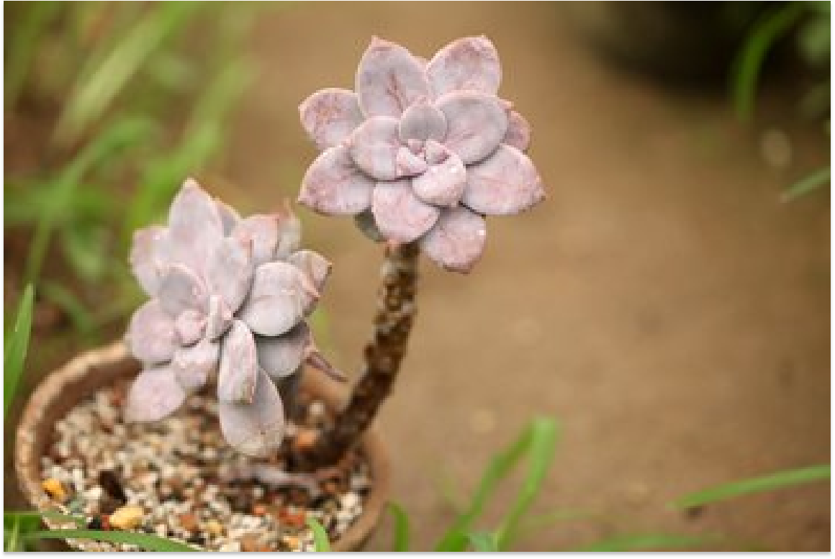

热身
Warm up
你自己养过植物吗？

Slide 65

课文 1
Text 1
听课文，判断下列句子正误：
丝瓜长得很快。
我们的楼有两层。
丝瓜最后坠落到了地上。

Slide 66
课文 1
Text 1
春天，孩子们在楼旁空地上开出一个小小的花园，随即种上了一棵树、几株花和几粒丝瓜种子。土壤不是很肥沃，但有水的滋润，阳光的照耀，没几天，丝瓜就从土里冒了出来，接着我惊讶的发现，它好像每时每刻都在长大。看着丝瓜，我心中难免不解：古人是怎么想的，愣是编出个拔苗助长的故事来？要是我，宁愿用别的比喻。。
1.请用重点词语复述故事：随即、株、粒、土壤、肥沃、
滋润、照耀、惊讶、愣、拔苗助长、宁愿

Slide 67
课文 1
Text 1
不解归不解，我每天工作疲倦了，都要去看看那几棵丝瓜。丝瓜长得很快，转眼间，瓜茎已经爬上了我们这幢楼陡峭的楼墙。接着，它从一楼爬上了二楼，又从二楼爬上了三楼。瓜茎只有细绳一般粗，却能输送足够的水分和养料，使得瓜茎挺拔，叶子茂盛。那覆盖在水泥墙面上的一片浓绿显得朝气蓬勃，充满了生机与活力。
又过了几天，丝瓜开花了，黄色的花瓣点缀在绿叶之间，颜色协调，柔和精致。再过几天，黄花变成了小小的丝瓜。瓜越长越长，分量也越来越重。它悬挂在空中，细细瓜茎好像负担不起瓜的重量，时刻都要坠落下来，我的心也变得沉重起来。不久就证明，我的担心是多余的。最初长出来的瓜好像很有节制，长到一定程度就不长了，
1.请用重点词语复述故事：疲倦、陡峭、挺拔、茂盛、覆盖、朝气蓬勃、
生机、花瓣、点缀、协调、柔和、分量、悬挂、负担、沉重

Slide 68
课文 1
Text 1
而三楼那家的窗外，又长出来两个瓜。这两个瓜开始只有小姑娘的辫子一般粗细，不久就长得如小孩臂膀一般粗了。呵，这两个瓜加起来恐怕有五六斤了，那一根细细的茎怎么承担得住呢？我的担心与日俱增。没过几天，我发现我又错了，两个瓜不知什么时候弯了起来，舒舒服服地躺在了那家的窗台上。没几天，那两个大瓜下面的瓜茎末梢上，又长出来一个瓜，垂直地吊在那里，在风中晃来晃去。我断定：这个瓜上面够不到窗台，下面也是空的，总有一天，瓜茎会禁不住瓜的分量，连同上面的两个大瓜一起坠落到地上。这天一早，我却看到了奇迹，那个我断定会坠落下来的瓜，
1.请用重点词语复述故事：辫子、臂、与日俱增、梢、垂直、
吊、晃、断定、连同

Slide 69
课文 1
Text 1
已经躺在了一个凹凸不平的台子上，那个台子是加固墙体时修建的。
真是不可思议！我徘徊在丝瓜下面，我觉得丝瓜有思想，能考虑问题，而且还有行动。它能让大瓜停止生长；它能给瓜找到承担重量的地方。如果真是这样，丝瓜用什么来思考呢？丝瓜靠什么来指导自己的行动呢？我想了又想，越想越糊涂，而丝瓜却一如既往地含笑面对秋阳。
1.请用重点词语复述故事： 凹凸、修建、不可思议、徘徊、
一如既往

Slide 70
练一练
Practise
根据课文内容回答问题
描述一下丝瓜生长的环境。 | 土壤、水、阳光
说一说丝瓜生长的过程。 | 种子→从土里冒出来 瓜茎爬楼 开花→丝瓜→最初的瓜→后来的两个瓜→最下面的瓜

Slide 71
练一练
Practise
根据课文内容回答问题
描述一下“我”对丝瓜担心的过程 | 最初长出来的瓜 三楼那家窗外的两个瓜 两个大瓜瓜茎末梢上长出来的瓜
丝瓜给“我”什么感觉？ | 有思想、有行动 靠什么……

Slide 72
作业
Homework
作业
阅读语段，模仿造句
我心中难免不解：古人是怎么想的，愣是编出个拔苗助长的故事来？要是我，宁愿用别的比喻。不解归不解，我每天工作疲倦了，都要去看看那几棵丝瓜。
我心中难免生气：妈妈是怎么想的，愣是不让我_________，要是我，宁愿_________。生气归生气，我还是_________。

Slide 73
作业
Homework
作业
阅读语段，模仿造句
丝瓜长得很快，转眼间，瓜茎已经爬上了我们这幢楼陡峭的楼墙。接着，它从一楼爬上了二楼，又从二楼爬上了三楼。瓜茎只有细绳一般粗，却能输送足够的水分和养料，使得瓜茎挺拔，叶子茂盛。
孩子长得很快，转眼间，他已经_________，接着，他又_________。虽然他只有_________，却能_________，使得_________。

Slide 74
作业
Homework
作业
你自己养过花或别的植物吗？请根据自己的经历描述一种植物生长的过程，比如植物的生长环境、生长过程（种下种子、发芽、开花、结果）、植物带给你的感受或启发等。请以“我养过的……”为题，字数不少于400字。

Slide 75
扩展
Extension
熟悉下列近义词
简化——精简 | 让步——妥协
觉悟——觉醒 | 擅自——私自
结局——结果 | 生效——有效
救济——救助 | 盛情——热情
局面——局势 | 瓦解——分解
廉洁——清廉 | 慰问——安慰
牵制——牵扯 | 支援——援助
废除——作废 | 资助——赞助

Slide 76




《HSK标准教程6--第十八课》
HSK Standard Course 6 Lesson18
再见 Bye
再见

